Slide 1




Slide 3

Eu Não Sei
Letícia Thompson

Slide 4


Slide 5
Não sei escrever tudo o que sinto,
mas sei sentir...
e com um amor imenso,
cada pedacinho da vida.
Não sei amar de morrer, porque para mim,
Amar é Viver...

Slide 6


Slide 7
Não sei sonhar todos os meus sonhos...
Só sei sonhar o que meu coração pede.
Não sei dar tudo de mim,
Mas me esforço para dar o que posso.

Slide 8


Slide 9
Não sei quase nada da vida,
Mas sei que é bom existir.

Slide 10


Slide 11
Tudo o que eu sei é que a vida é linda..
E enquanto houver um mínimo
de ternura para oferecer...
A vida vale a pena viver...

Slide 12


Slide 13

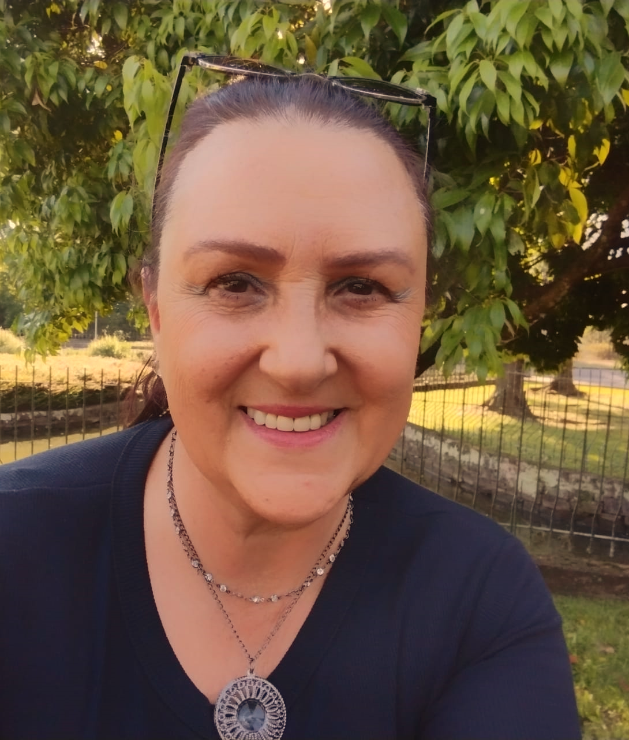
Imagens: Internet e Acervo Pessoal
Texto: Letícia Thompson
Música: Vangelis-Hymne
http://www.sergrasan.com.br/cleoslides
Canal no Youtube:
http://www.youtube.com/c/CleoniceMenegattGoelzer
Criação, Formatação e Edição:
Cléo Menegatt

